Slide 1
scipy
機器學習
報告
學號：4100E104
學生：王榆凱
老師：偉大的恩師 龍大大

Slide 2
目錄
確認Google Colab已安裝 == > from scipy import *
scipy.integrate
積分
SciPy:線性代數之解聯立方程式
SciPy:線性代數之Finding a Determinant
SciPy:線性代數之Eigenvalues and Eigenvectors
Singular Value Decomposition(SVD)

Slide 3
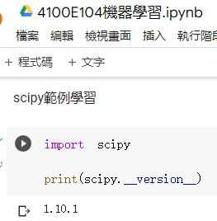
確認Google Colab已安裝 == > from scipy import *

Slide 4
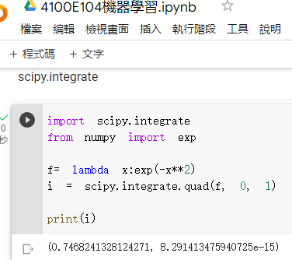
scipy.integrate

Slide 5
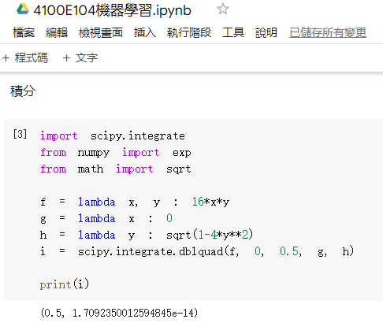
積分

Slide 6
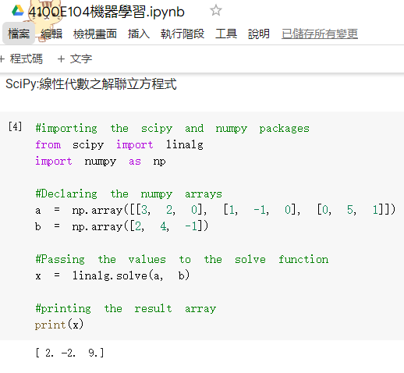
SciPy:線性代數之解聯立方程式

Slide 7
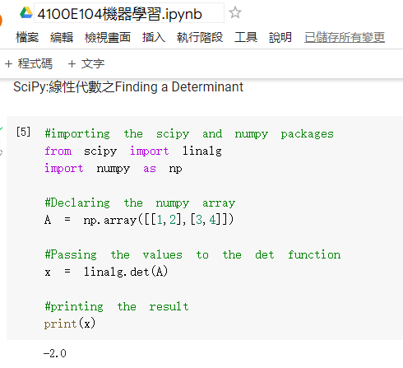
SciPy:線性代數之Finding a Determinant

Slide 8
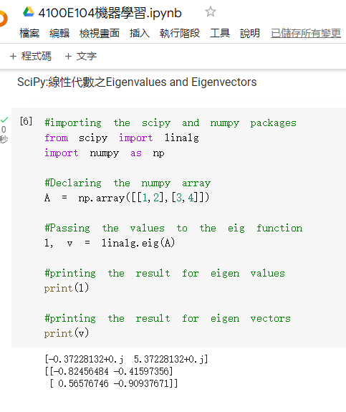
SciPy:線性代數之Eigenvalues and Eigenvectors

Slide 9
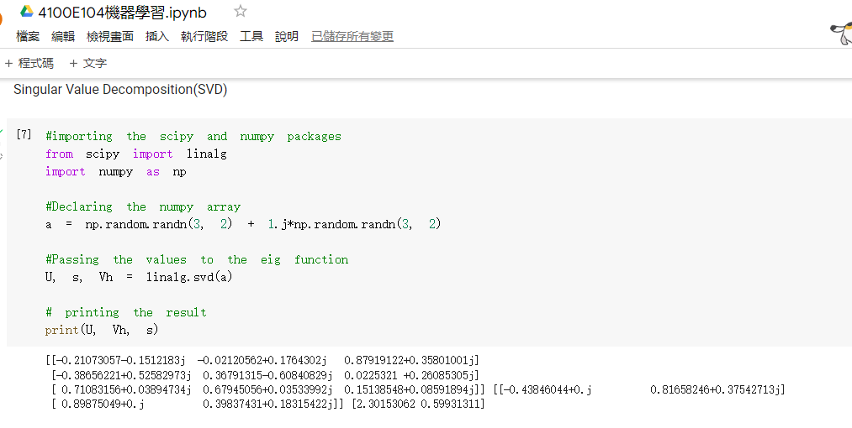
Singular Value Decomposition(SVD)

Slide 11
備註:下方為平常實作

